Slide 1
Bashkortostan İş Gezisi
Çerkezköy Ticaret ve Sanayi Odası
ULUSLARARASI İLİŞKİLER Birimi
İLKNUR İNAL ER
Çerkezköy, Tekirdağ – 2020

Slide 2
KAPSAM
1
Bashkortostan Ticaret ve Sanayi Odası’nın ziyareti
2
İş birliği anlaşması imza töreni
3
İkili İş Görüşmeleri
4
Legprom 2020 Forumu
5
Bashkortostan Cumhur Başkanı ile görüşme
6
Teşekkür

Slide 3
BASHKORTOSTAN CUMHURİYETİ İŞ GEZİSİ
Bashkortostan Ticaret ve Sanayi Odası Ziyareti
Çerkezköy Ticaret ve Sanayi Odası Heyeti ile Bashkortostan Ticaret ve Sanayi Odası Heyeti, Baskortostan Ticaret ve Sanayi Odası’nda gerçekleştirilen bir toplantıda bir araya gelmişlerdir. Toplantıda iki odanın tanıtım filmleri izlenerek, işbirliği ile üyelerine sağlayacakları fırsatlar görüşülmüştür.

Slide 4
BASHKORTOSTAN CUMHURİYETİ İŞ GEZİSİ
İş Birliği Anlaşması
Çerkezköy Ticaret ve Sanayi Odası ile Bashkortostan Ticaret ve Sanayi Odası arasında bir işbirliği anlaşması imzalanmıştır. Bu anlaşma ile iki Oda üyelerinin gelişimleri ve ticaret fırsatlarının artmasına olanak sağlayacaktır.

Slide 5
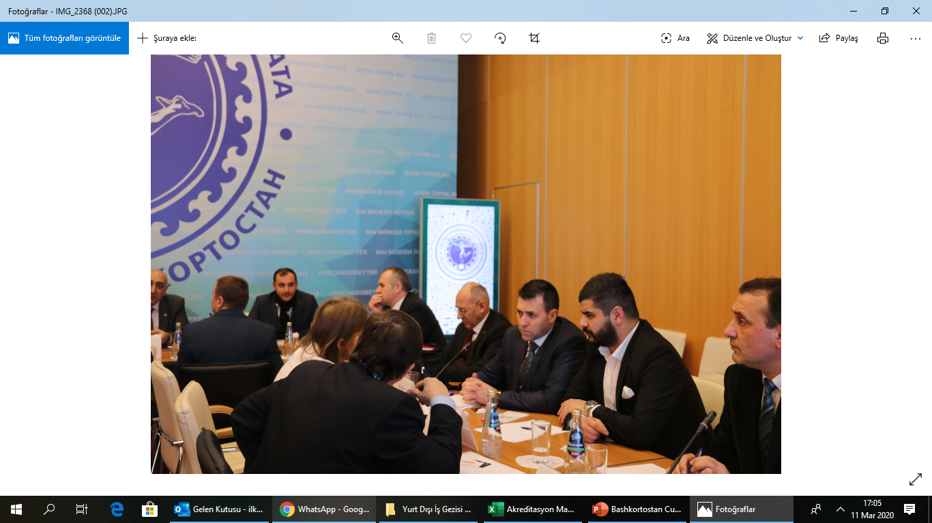
BASHKORTOSTAN CUMHURİYETİ İŞ GEZİSİ
İkili İş Görüşmeleri
Çerkezköy TSO katılımcı firmalar ile Bashkortostan TSO üyeleri arasında ikili iş görüşmeleri gerçekleştirilmiştir. Bu iş görüşmeleri iki ülke arasında karşılıklı ticaret artmasına olanak sağlamıştır.

Slide 6
BASHKORTOSTAN CUMHURİYETİ İŞ GEZİSİ
Legprom 2020
Çerkezköy TSO üyeleri Bashkortostan Cumhuriyeti’nde Hafif Sanayi Sektörlerinin gelişimi formuna katılmışlardır. Forumda Meclis Başkanımız Sayın Hacı Mehmet Erdoğan Tekstil Sektörünün Çerkezköy Bölgesi’ndeki gelişimini katılımcılar ile paylaşmıştır ve Bashkortostan Cumhuriyeti’nde bulunan girişimcilerin sorularını yanıtlamıştır.

Slide 7
BASHKORTOSTAN CUMHURİYETİ İŞ GEZİSİ
Bashkortostan Cumhuriyeti Cumhurbaşkanı ile Görüşme
Çerkezköy TSO heyeti, Bashkortostan’ın Cumhurbaşkanı ve yardımcıları ile bir toplantı gerçekleştirmişlerdir. Toplantıda Çerkezköy TSO üyesi iş adamlarının bölgeye yatırım yapma niyetleri ve bu doğrultuda kendilerine yol gösterilmesi ve özellikle ülkeye girişlerde yaşanan vize problemi ile ilgili görüşlerini Cumhurbaşkanı’na iletmişlerdir.

Slide 8
TEŞEKKÜRLER
Çerkezköy Ticaret ve Sanayi Odası
ULUSLARARASI İLİŞKİLER Birimi
İLKNUR İNAL ER
Çerkezköy, Tekirdağ – 2020

